Slide 1
上次课程内容
第五章 选择结构程序设计
  关系运算符和关系表达式
  逻辑运算符和逻辑表达式
  if语句
第六章 循环语句
  while 语句, do-while语句
  for 语句
  break语句, continue语句
  goto 语句

Slide 2
本次课程内容
第七章 数组
  一维数组
  字符数组
  “长城瑶”程序
  字符串处理函数
  二维数组
Switch语句
条件运算符
函数

Slide 3
break 语句
格式： break; 提前结束循环（do-while, while ,for）
常用格式： if (表达式) break;
for (r=1; r<=10; r++) {
area=pi* r * r;
if (area>100) break;
printf(“%f”, area);
}

Slide 4
例子2: 判断一个数是否为素数
#include <stdio.h>
#include <math.h>
int main()
{ int m, i, k;
scanf("%d", &m);
k=sqrt(m);
for (i=2; i<=k; i++)
if ( m %i == 0) break;
if (i>k) printf("%d is\n", m);
else printf("%d is not\n",m );
return 0;
}

Slide 5
continue 语句
格式：continue;
提前结束本次循环（do-while,while ,for）
常用格式：if (表达式) continue;
…
for (n=100; n<=200; n++) {
if (! (n%13==0) ) continue;
printf("%d ", n);
}

Slide 6
goto 语句
格式：
语句标号:
……
……
goto 语句标号;
使用例子
从多层循环的内层跳到外层时使用。

Slide 7
#include <stdio.h>
int main()
{ int i,j,k,sum;
for (i=1; i<=9; i++)
for (j=0; j<=9; j++)
for (k=0; k<=9; k++) {
sum = i*i*i + j*j*j + k*k*k;
if (sum==i*100+j*10+k)
goto finish;
}
finish:
printf("%d%d%d", i,j,k);
}
例子：水仙花数

Slide 8
第7章 数组
用途
  语音信号（一维）
  图像数据（二维）
一维数组
字符数组
字符串及其处理函数
二维数组
多维数组

Slide 9
一维数组
定义格式： 类型说明符 数组名 [ 常量表达式 ]
例子： int a[10]
说明：
  数组名
  下标范围 a[0]~a[9]
  数组大小固定
  int i;
  scanf(“%d”, &n);
  int a[n];
变量名
内存
元素名字
a
97 | a[0]
45 | a[1]
236 | a[2]
...... | ......
34 | a[8]
76 | a[9]

Slide 10
一维数组元素的引用
格式：数组名[下标]
例子1：a[0]=a[5]+a[7]-a[2*3]; (整型)
例子2：
#include <stdio.h>
int main()
{ int i, a[10];
for (i=0; i<=9; i++)
a[i]=i;
for (i=9; i>=0; i--)
printf("%d ", a[i]);
}

Slide 11
一维数组的初始化
全部赋初值：
int a[10]={0,1,2,3,4,5,6,7,8,9};
部分赋初值
int a[10]={0,1,2,3,4}; （其余为0）
不指定数组长度
int a[ ]={0,1,2,3,4,5,6,7,8,9};

Slide 12
#include <stdio.h>
int main()
{ int a[10], i,j,t;
for (i=0; i<=9; i++)
scanf("%d", & a[i] );
for (i=0; i<=8; i++)
for (j=i+1; j<=9; j++)
if ( a[j] < a[i] )
{t=a[i]; a[i]=a[j]; a[j]=t;}
for (i=0; i<=9; i++)
printf("%d ", a[i]);
return 0;
}
程序举例：数组排序

Slide 13
字符数组
本质：类型为 char 的一维数组
#include <stdio.h>
int main()
{ char c[10]={'I', ' ', 'a', 'm', ' ', 'a', ' ',
'b', 'o', 'y'};
int i;
for (i=0; i<10; i++)
printf("%c", c[i]);
return 0;
}

Slide 14
字符串
字符串(常量、变量): 包含‘\0’的 一维字符数组
字符串常量：printf(“How do you do?\n”);
字符串变量
char c[11]={'I', ' ', 'a', 'm', ' ',
'a', ' ', 'b', 'o', ‘y', ‘\0'};
字符串变量赋初值的简洁方式
char c[]=“I am a boy”; （c的长度？)
字符串和字符数组的区别
char c[]=“I am\0 a boy”;

Slide 15
字符串变量输出: 例1
#include <stdio.h>
int main()
{
char c1[]="china";
char c2[]="great";
printf("%s%s", c1,c2);
return 0;
} // No \0

Slide 16
字符串变量输出: 例2
#include <stdio.h>
int main()
{
char c1[]="china\0great";
printf("%s", c1);
return 0;
}

Slide 17
字符串变量输入
#include <stdio.h>
int main()
{ char str1[5], str2[5], str3[5];
scanf("%s%s%s", str1, str2, str3);
printf("\n%s %s %s",str1,str2,str3);
}
str1 | h | o | w | \0
str2 | a | r | e | \0
str3 | y | o | u | ? | \0
无 &
空格为分割符
自动添‘\0’

Slide 18
atof 函数
#include <stdio.h>
#include <math.h>
int main()
{ char str1[10]="1.5";
float f;
f=atof(str1);
printf("%f", f);
return 0;
}

Slide 19
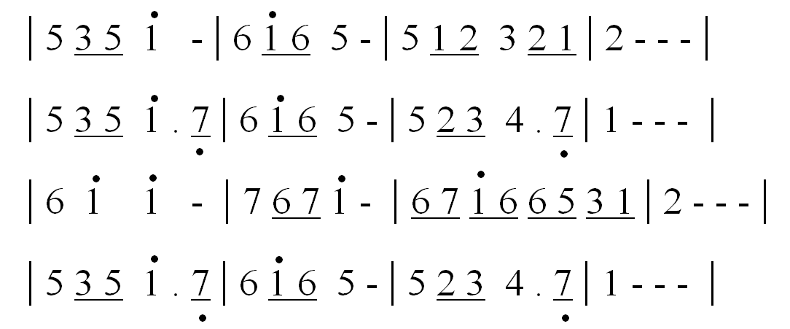
长城瑶

Slide 20
曲谱用字符串表示
5 3/2 5/2 1H*2 6 1H/2 6/2 5*2
5 1/2 2/2 3 2/2 1/2 2*4
5 3/2 5/2 1H*1.5 7/2 6 1H/2 6/2 5*2
5 2/2 3/2 4*1.5 7L/2 1*4
6 1H 1H*2 7 6/2 7/2 1H*2
6/2 7/2 1H/2 6/2 6/2 5/2 3/2 1/2 2*4
5 3/2 5/2 1H*1.5 7/2 6 1H/2 6/2 5*2
5 2/2 3/2 4*1.5 7L/2 1*4

Slide 21
音高计算
1 | 1# | 2 | 2# | 3 | 4 | 4# | 5 | 5# | 6 | 6# | 7
f | a*f | a^2*f | a^3*f | a^4*f | ... | ... | ... | ... | ... | a^ 10*f | a^ 11*f
a=1.05946; 1L=f/2; 1H=f*2;
f 可以自由设定（200~1000）

Slide 22
调试三部曲
调试第一步：扫描分析整个字符串，分离出每个音符所对应的字符串，打印出来
调试第二步：生成前面的音高表格，让计算机发 1L 直到7H 的所有音，每个音符时长 500 毫秒
调试第三步： 对每个音符所对应的字符串，分析它的音高、音长，演奏出来。注意用 atof 函数

Slide 23
k
......5/2 1H*1.5 7/2......
i
j
i: 指向表示一个音符的字符串的首字符
j: 指向表示一个音符的长度的首字符
k:指向表示一个音符的长度的数字的首字符

Slide 24
#include <stdio.h>
#include <windows.h>
#include <math.h>
int getf(char c1, char c2)
{ float freqs[12], f;
int i,index;
freqs[0]=400;
for (i=1; i<12; i++)
freqs[i] = freqs[i-1] * 1.05946;
if (c1 == '1') index=0; else

Slide 25
if (c1 == '2') index=2; else
if (c1 == '3') index=4; else
if (c1 == '4') index=5; else
if (c1 == '5') index=7; else
if (c1 == '6') index=9; else
if (c1 == '7') index=11;
f = freqs[index];
if (c2==' ')
return (int) f;
else if (c2=='H')
return (int) f*2;
else
return (int) f/2;
}

Slide 26
int main(){
char notes[]="5 3/2 5/2 1H*2 ... 1*4";
int i, j, k, l, freq, duration;
/* duration of the 1/4 note */
int unit=800;
char dur_str[10];
for (i=0; notes[i]!='\0'; ) {
if (notes[i]==' ') { i++; continue;}

Slide 27
/* calculate frequency of the note */
if (notes[i+1]=='H') {
freq=getf(notes[i], 'H');
j=i+2;
} else if (notes[i+1]=='L') {
freq=getf(notes[i], 'L');
j=i+2;
}else {
freq=getf(notes[i], ' ');
j=i+1;
}

Slide 28
if (notes[j] == '/' || notes[j] == '*'){
for (k=j+1, l=0; notes[k]!=' ' &&
notes[k]!='\0'; k++, l++){
dur_str[l]=notes[k];
}
dur_str[l]='\0'; i=k;
if (notes[j] == '/')
duration=unit/atof(dur_str);
else
duration=unit*atof(dur_str);
}else

Slide 29
{
duration=unit;
i=j;
}
Beep(freq,duration);
}
return 0;
}

